Slide 1

PHÒNG GIÁO DỤC VÀ ĐÀO TẠO QUẬN LONG BIÊN
TRƯỜNG MN ÁNH SAO
LÀM QUEN
CHỮ CÁI A,Ă, Â
Đối tượng: 5-6 tuổi
Giáo viên: Ngô Thị Thúy
Tháng 9 /2024

Slide 2

1. Kiến thức:
+ Trẻ nhận biết và phát âm đúng chữ cái a, ă, â.
+ Nhân biết được chữ a, ă, â trong từ chọn vẹn.
+ Biết đặc điểm cấu tạo chữ a, ă, â.
2. Kỹ năng:
+ Rèn kỹ năng nhận biết và phát âm đúng chữ a,ă cho trẻ.
3. Thái độ:
+ Trẻ thích học chữ cái, tham gia tiết học sôi nổi hứng thú.
+ Giáo dục trẻ biết yêu quý, bảo vệ giữ gìn các bộ phận trên cơ thể và ăn uống đầy đủ chất.

Slide 3

TRÒ CHƠI
CHIẾC NÓN KỲ DIỆU

Slide 4

Ô
O
O
Ô
SPIN
SPIN
Ơ
Ơ
O

Slide 5

LÀM QUEN CHỮ CÁI
A, Ă, Â

Slide 6


X
phòng

Slide 7

Cách phát âm

Slide 8
Cấu tạo

Slide 9
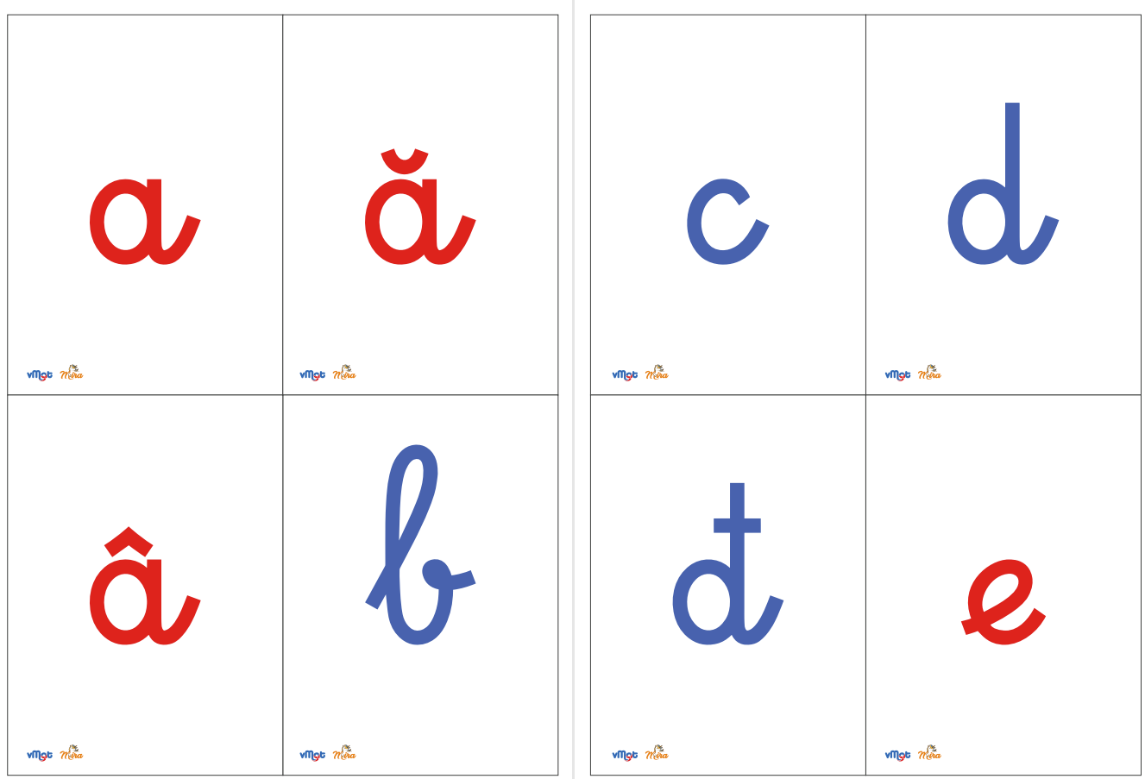
Các kiểu chữ
A

Slide 10
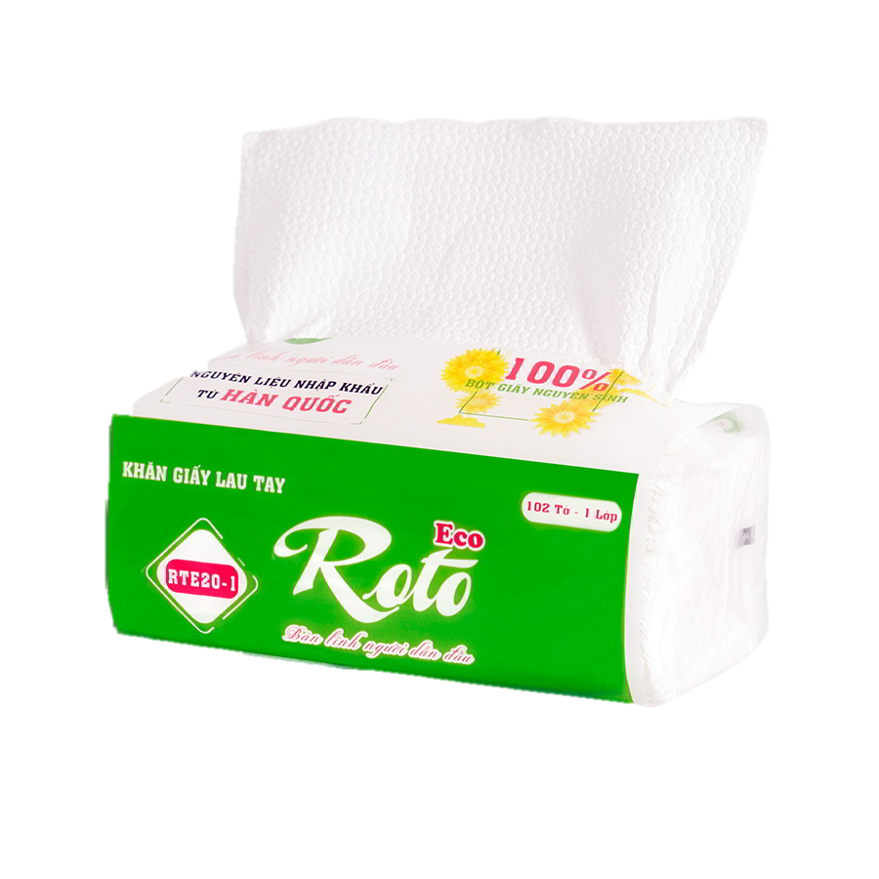
Kh n gi y

Slide 13
Các kiểu chữ
Ă

Slide 14
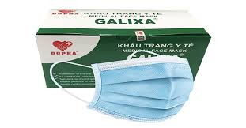
Kh u tr ng

Slide 17
Các kiểu chữ
Â

Slide 18

So sánh

Slide 19

TRÒ CHƠI
AI CHỌN ĐÚNG

Slide 20


Slide 21

Tìm nét chữ

Slide 22


Tìm nét chữ

Slide 23
TRÒ CHƠI

Slide 24


